Slide 2
Oficina de Culinária

Slide 3
Agenda
Planejamento
Cuidados básicos
Precificação
Estratégia de vendas

Slide 4
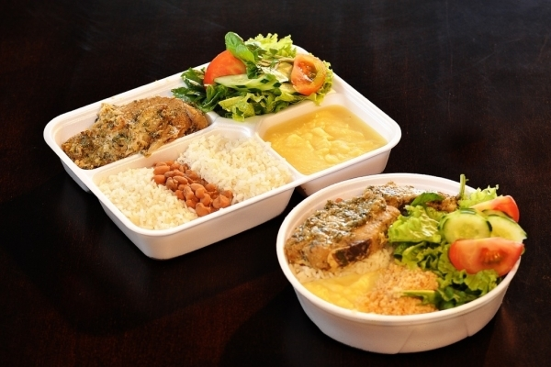
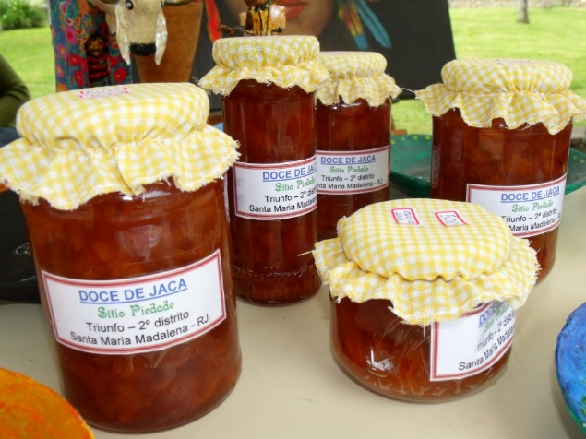
Planejamento:
O que vender?
Pães, doces, bolos, refeições...
Local de trabalho
Investimento inicial
Tempo de retorno

Slide 5
Local de trabalho
Higienização Limpeza
Resquícios de materiais como vidro, insetos ou fragmentos, produtos de limpeza;
Ambiente necessário e específico:
Alugar um espaço ou preparar em casa?
Custos x benefícios?
Materiais necessários: fogão, panelas,...
Saber separar os instrumentos de trabalho (matérias primas) dos utilizados em casa.

Slide 6
Definir um modelo de negócio
“Como o meu negócio vai funcionar?”
Delivery (entregas) ou endereço físico?
Projeto Rondon- Operação Itapemirim/ ES

Slide 7
Delivery:
1ª coisa: “Há demanda por esse serviço?” (conversar com conhecidos, observar os concorrentes);
Diferenciais: promoções exclusivas, entregar em horários diferenciados.
Principal motivo de solicitação de delivery: comodidade e agilidade (essenciais!!!)
Divulgação por panfleto ou jornal.
Custos com entregas- embalagens e transporte (negociar com o cliente- vantajoso e econômico)

Slide 8
Endereço físico
Investimento inicial mais alto
Gastos com mobílias e outros itens que encarecem o processo
Parte burocrática: alvarás, licenças;

Slide 9
Pontos fortes e fracos
Colocar no papel:
Pontos fortes e fracos do meu negócio;
Como esses pontos podem ser usados na estratégia do negócio;
Ameaças do meu negócio (o que pode fazer com que ele não obtenha sucesso);
Como os pontos fortes podem me fazer vencer a ameaça.
Notes:
Perguntar para as pessoas e pedir exemplos, ir escrevendo em uma lousa

Slide 10
Precificação dos produtos
Manter um caderno ou planilha em computador com todos os custos e organizações;
Calcular preço por receita.
Projeto Rondon- Operação Itapemirim/ ES

Slide 11
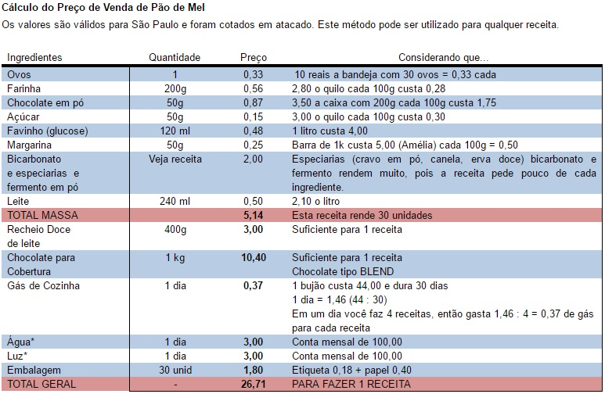

Slide 12
Importante:
Água e luz: divida o total por 30 dias para saber quanto você gasta por dia;
O total equivale a uma receita, que para venda seria insuficiente.
Multiplicar o total de receitas feitas no dia por esse valor e divide pelo total de unidades produzidas = custo unitário.
Projeto Rondon- Operação Itapemirim/ ES

Slide 13
Observações:
Primeiras receitas não costumam dar lucros (investimento em ingredientes, embalagens, panelas, formas...);
Preços mudam, portanto, refaça as contas sempre que for fazer compras.
Calcular custos de entregas (10% do valor)

Slide 14
Dicas:
Aproveite as ofertas -> estoque os produtos.
Pesquise os preços mais baratos!
Doceiras famosas recomendam multiplicar o valor do custo por 3, para se chegar ao preço da venda (uma parte cobre o custo com gastos, outra para compra de novos materiais e o restante seria o seu lucro- é importante realizar simulações).
Projeto Rondon- Operação Itapemirim/ ES

Slide 15
Estratégias
Análise de demanda e também de concorrência (criar diferencial competitivo);
Não crie uma variedade logo no começo;
Divulgação;
Bom atendimento!
Inovação!!

Slide 16
Entrevista com um empreendedor do ramo:
Liste os 5 principais passos para iniciar as atividades com o restaurante;
1) Procurar um contador especializado em pequenas e médias empresas, e do ramo alimentício (suporte sobre documentações para abertura da empresa como: CNPJ, CADESP, protocolação na prefeitura e na vigilância sanitária, além de dúvidas como: impostos(simples nacional, INSS, FGTS) e toda documentação necessárias para pode emitir notas fiscais e eletrônicas).
2) Pesquisa de mercado: Queria achar o público certo. Elaborei um questionário sobre hábitos alimentares, classe social e entre outras coisas... Mais de 1 mil pessoas participaram da pesquisa. Esses dados foram cruciais para tomar a decisão de abrir realmente um restaurante nesse ramo.

Slide 17
3) Plano de negócios: Depois de já ter definido qual o mercado que eu queria conquistar, comecei a trabalhar no plano de negócios. Foram 8 meses em cima dele. Pesquisando custos, necessidade de produção x necessidade de pessoal, quais maquinários investir, em quanto tempo esse negócio me daria retorno em 3 cenários distintos e como agir em cada um desses cenários. Quando você lida com a pratica empresarial, está entrando numa selva muito fechada e sujeita a muitos cenários e climas diferentes. Principalmente em um pais como o Brasil. E o plano de negócios me deu, ao menos, uma base inicial de números para começar a colocar minhas ações em prática.
4)Escolha do ponto: Foram 3 meses procurando um ponto ideal para abrir meu negócio. Pensei no meu público, na localização (próximo a escolas, empresas e avenidas de acesso aos principais centros da cidade). Também levei em conta o preço, em cima do meu plano de negócios. E por ultimo, a conservação e estrutura do prédio. A estrutura teve que ser toda modificada e melhorada. Pensando nos processos de produção e na comodidade dos clientes potenciais do mercado que queria atingir.
5)Seleção de candidatos e contratação de funcionários qualificados na área especifica. Quanto a seleção de pessoal, eu levei muito em conta a qualificação profissional e a experiência de todos os envolvidos. Pois como não tinha muita experiência na área, tive que achar sustentação suficiente para o meu negócio tomar corpo e evoluir dia a dia.

Slide 18
-Liste os 3 principais problemas para iniciar as atividades com o restaurante:
1) Burocracia: Parece clichê, mas realmente é a realidade brasileira. Eu demorei 1 mês e 18 dias para que a empresa (CNPJ) fosse aberta. Sem contar as inúmeras idas a contador, prefeitura, orgãos do governo, etc...
2) Falta de experiência em lidar com pessoas e também na área de alimentação. Foram muitos tropeços e aprendizados, alias, até hoje isso acontece. Todo o dia!!!
3) Achar pessoal qualificado e de confiança. Tive inúmeros problemas com funcionários e fornecedores. Os problemas iam de: Faltas sem justificativa alguma, atrasos nas entregas de pedidos, total desinteresse em vestir a camisa da empresa, etc...

Slide 19
Liste os 2 principais desafios que você precisou lidar até agora:
1)Conquistar e manter os clientes e bons funcionários: Os cliente do mercado que escolhi conquistar, são por natureza muito exigentes e tem conhecimento sobre o que eu estou propondo. Então a busca por: inovação, confiança, pós venda, marketing direcionado, benefícios médicos e dentários, cursos de qualificação profissional e por ai vai. Tem sido um dos maiores desafios que tenho que lidar. Mas também é a parte mais legal.
2)Leis trabalhistas: Tai ai um desafio para o empreendedor brasileiro. Nada contra ao que já foi conquistado a sei lá quantos anos atrás. Mas tive a certeza de que a balança da lei trabalhista pende muito para o lado do trabalhador, e acaba desamparando os PEQUENOS empresários e dificultando muito a sobrevivência de seus negócios.

Slide 20
Liste os 3 a 5 principais problemas que você precisa resolver no seu dia-a-dia;
1)Logística com o serviço de delivery;
2) Falta de comprometimento de funcionários e fornecedores;
3)Negociar preços de produtos e serviços que realmente me façam chegar em uma margem boa de ganhos.

Slide 21
Obrigado!

